Slide 1
第一章 软件工程概述

Slide 2
目录
一
软件工程学科概览
二
IT行业人才格局及成长路线
三
软件过程—软件工程的核心组成部分
四
本课程的要点说明

Slide 3
目录
一
软件工程学科概览
二
IT行业人才格局及成长路线
三
软件过程—软件工程的核心组成部分
四
本课程的要点说明

Slide 4

思考
掌握一项软件开发技术就能很好就业，为啥还要学软件工程？
软件项目的成功和软件工程学有什么关系？
软件工程专业究竟“长的什么样子”？

Slide 5
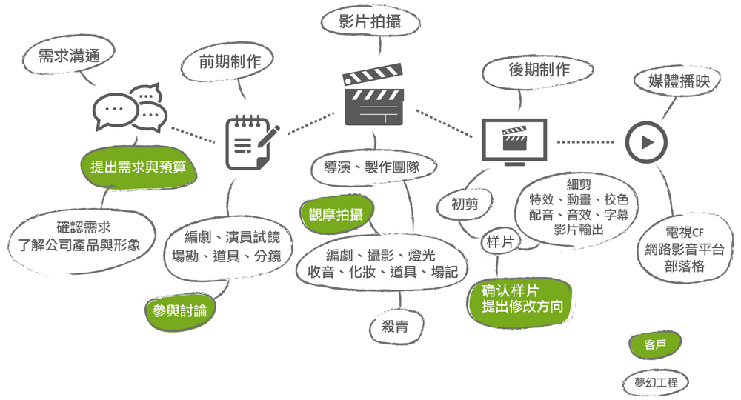

演员是不是电影的全部？

Slide 6
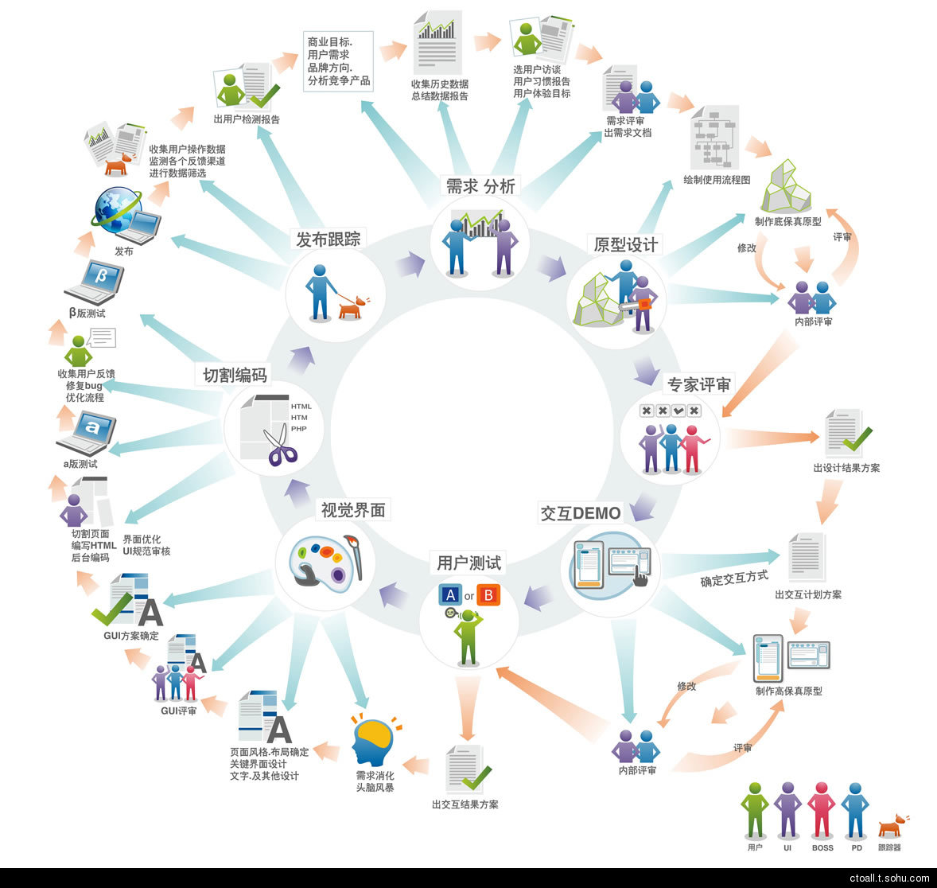
同样，软件项目也不只有开发人员，不只是开发环节
开发人员很关键，其它岗位同样关键
能够组织、管理、遵循流程主导整个项目更关键

Slide 7
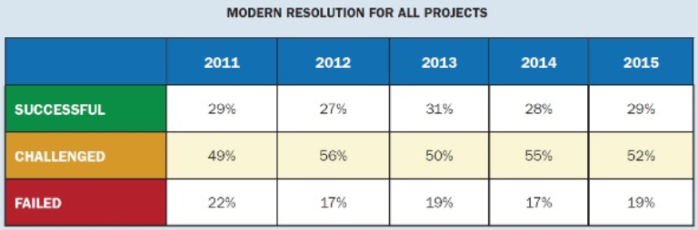
软件项目并不是个个都成功
Standish Group公司的调查结果 [365家公司的8380个项目]
报告参见：https://www.infoq.com/articles/standish-chaos-2015/

Slide 8

什么是决定软件项目成功的关键因素？
技术的影响因素有多大？
非技术的因素靠什么解决？
成功因素 | 权重
管理层的支持 | 15%
用户的参与 | 15%
团队综合战斗力 | 15%
最佳实践 | 15%
有才能的员工（商务+技术） | 10%
规范的管理架构 | 8%
采用敏捷过程 | 7%
合适的规划与执行 | 6%
专业的项目管理 | 5%
清晰的商业目标 | 4%

Slide 9
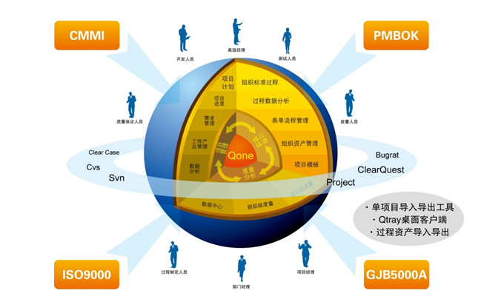
软件工程学的存在价值：促进软件项目成功

Slide 10
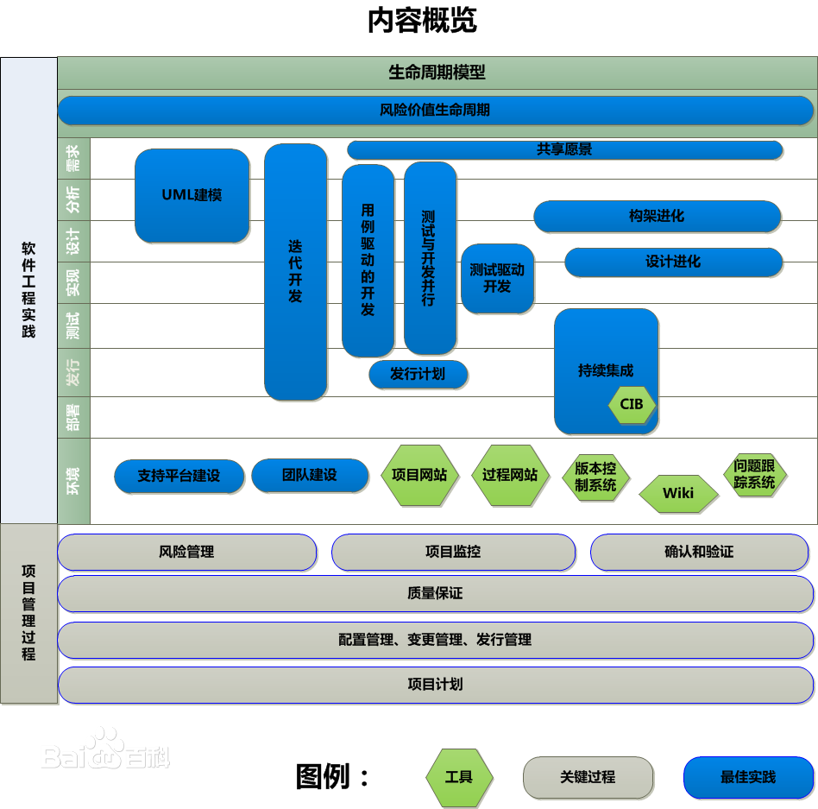

软件工程学的肖像
ACM和IEEE-CS发布的SWEBOK定义了软件工程学科的内涵，它由10个知识域构成。
（1）软件需求 （2）软件设计
（3）软件构造 （4）软件测试
（5）软件维护 （6）软件配置管理
（7）软件工程管理 （8）软件工程过程
（9）软件工程工具和方法 （10）软件质量
这是我们熟知的软件开发技术
这是我们熟知的软件测试技术
其余的都是软件工程专业人士同样应该熟知的
是不是有种“刚上路的错觉”

Slide 11
软件工程的历史与发展趋势
1940s，第一台数字计算机诞生、软件、硬件概念诞生；
1950s，编程语言诞生，到了50年代末，诞生了Fortran/ALGOL/COBOL以分别对付科学，算法和业务问题；
1968年，“软件工程”这个术语第一次使用，作为一个会议标题，该项目由北约（NATO）赞助；该会议确认了要用定义最佳实践的方式帮助改善软件开发；
1972年，大卫·帕纳斯提出模块化和隐藏信息的关键概念，以帮助程序员应付日益增加软件系统的复杂性；
1981年，软件工程经济学诞生，Barry W. Boehm在他的书中提出了成本模型COCOMO；
2000年以后，随着软件需求更多的出现在更小的组织，业界呼唤更廉价的软件解决方案，这导致了更多轻量的软件方法纷纷诞生，Agile就产生于这个背景下；
2012年，纪律敏捷交付框架（Disciplined Agile Delivery Framework）发布，这是一个混合框架，采用和扩展了Unified Process、 Scrum、 XP和其他软件过程；

Slide 12
目录
一
软件工程学科概览
二
IT行业人才格局及成长路线
三
软件过程—软件工程的核心组成部分
四
本课程的要点说明

Slide 13



学成文武艺，货与帝王家
IT行业的从业出路是什么？
上午会议结束。
马云：“去帮我买肯德基和必胜客吧，一会儿还要开会”
5分钟后
秘书：“马总，已经买好了，共计4.6亿，您签下付款单”……

Slide 14
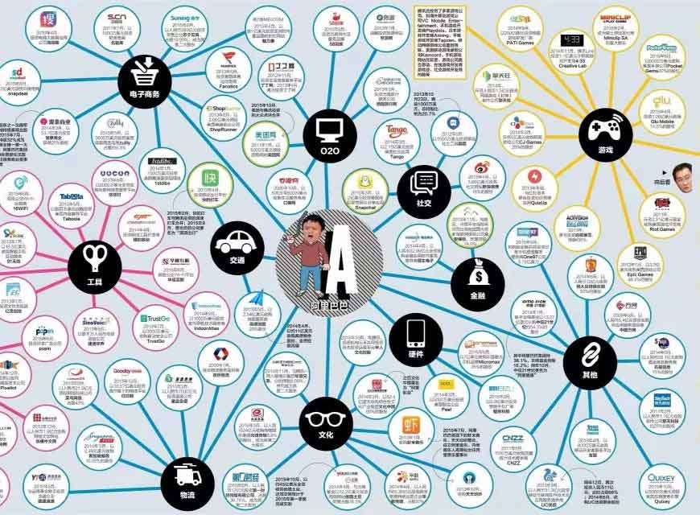
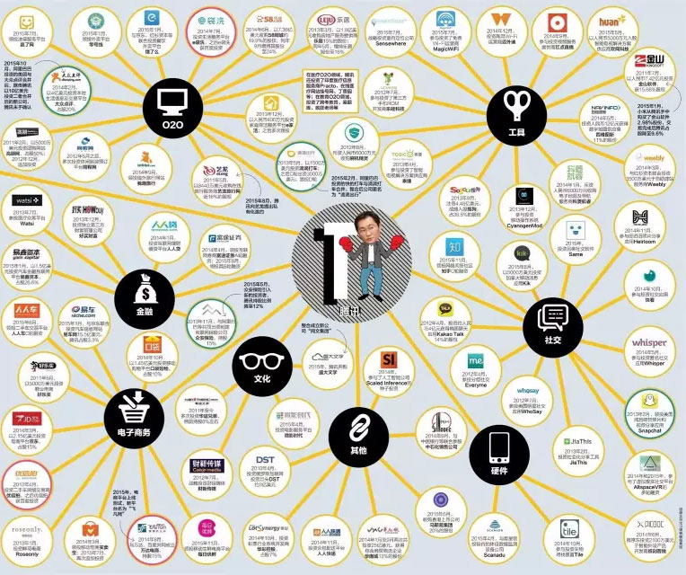
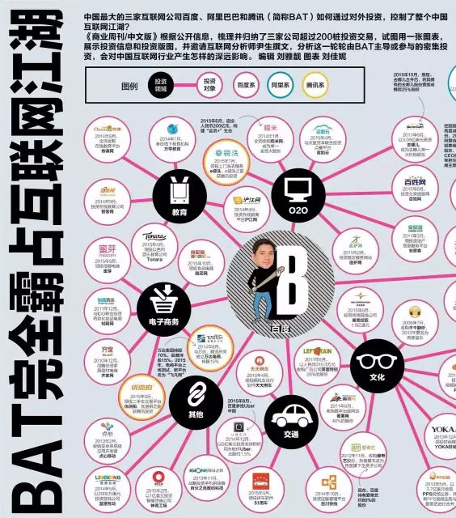
看看今天的IT行业版图

Slide 15

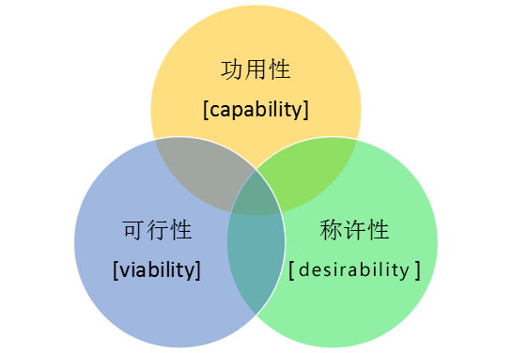
BAT的企业基因？
技术线
产品线
商业线
Doblin Group 公司总裁Larry Keely
现代产品开发三原则
产品、技术、商业三位一体
你会选择谁？

Slide 16
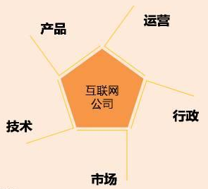
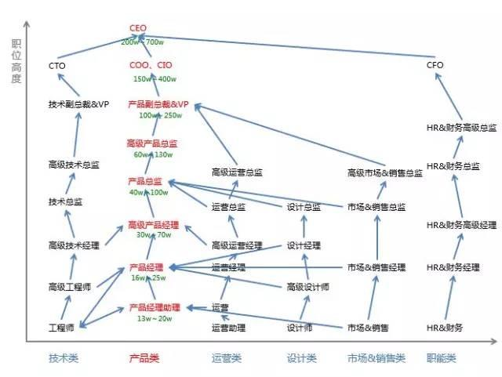
互联网公司的人才格局及成长路线

Slide 17
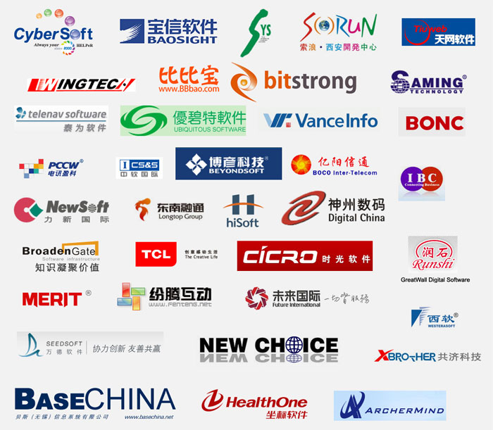
传统IT公司也有自己的天下
项目开发
行业软件
软件外包
工具软件
系统软件

Slide 18
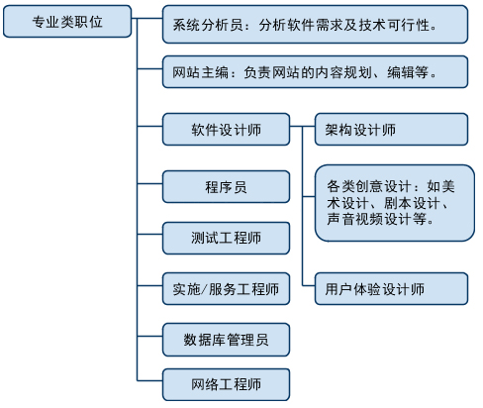
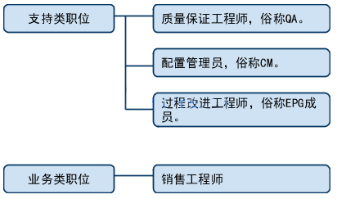
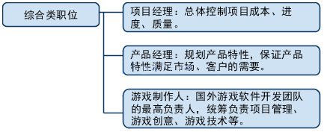
传统IT公司的人才格局

Slide 19
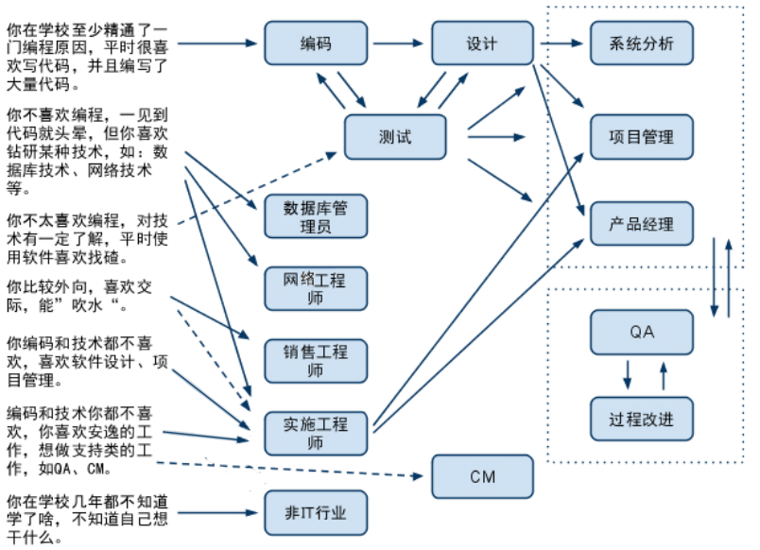
传统IT人才成长路径

Slide 20
软件学院人才培养架构
_{实现}
_{团队}
_{经营}
_{工程}
_{需求管理}
_{过程管理}
_{配置管理}
_{文档化}
_{组织}
_{管理、计划}
_{过程}
_{RUP/AP}
_{模型}
_{模型语言}
_{方法}
_{OOA}
_{OOP}
_{MDA}
_{程序=算法+结构}
C、数据结构
C++、Web开发
软件过程、方向课
项目管理、实训
实习、就业、创业
参考自周爱民《大道至简：软件工程实践者的思想》

Slide 21
目录
一
软件工程学科概览
二
IT行业人才格局及成长路线
三
软件过程—软件工程的核心组成部分
四
本课程的要点说明

Slide 22
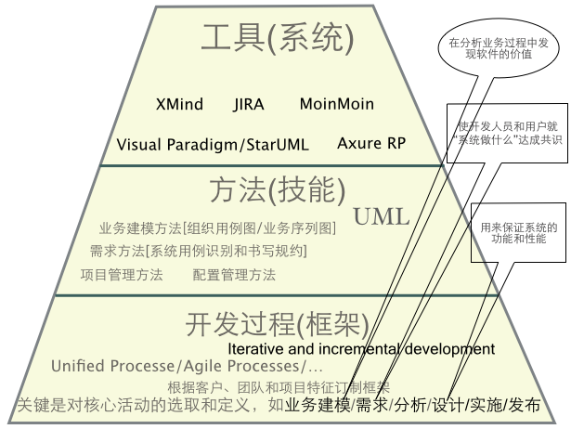
软件工程三要素

Slide 23
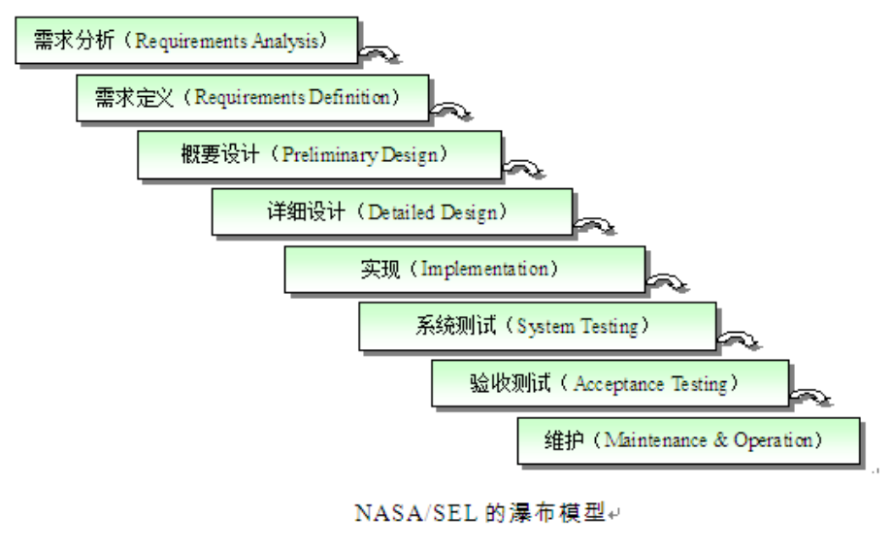
瀑布模型（Waterfall Model）

Slide 24
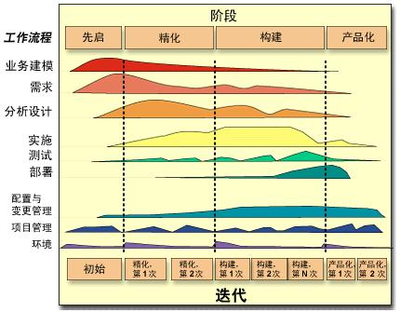
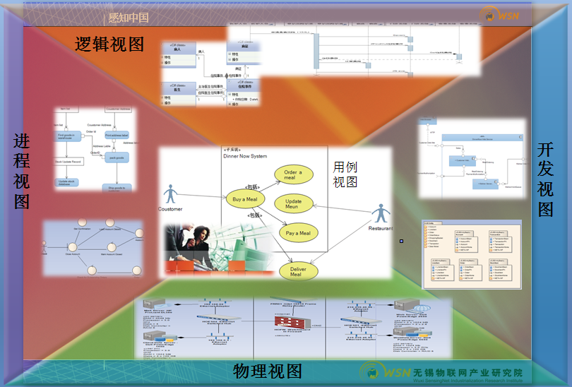
RUP统一软件过程（Rational Unified Process)
RUP的中心思想是：用例驱动、架构为中心、迭代和增量。
RUP 4+1视图

Slide 25
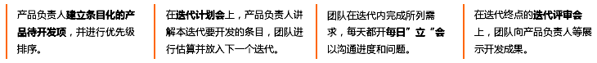
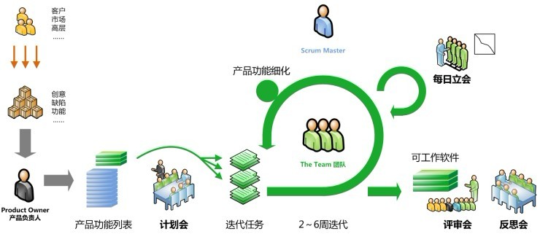
Scrum敏捷过程

Slide 26
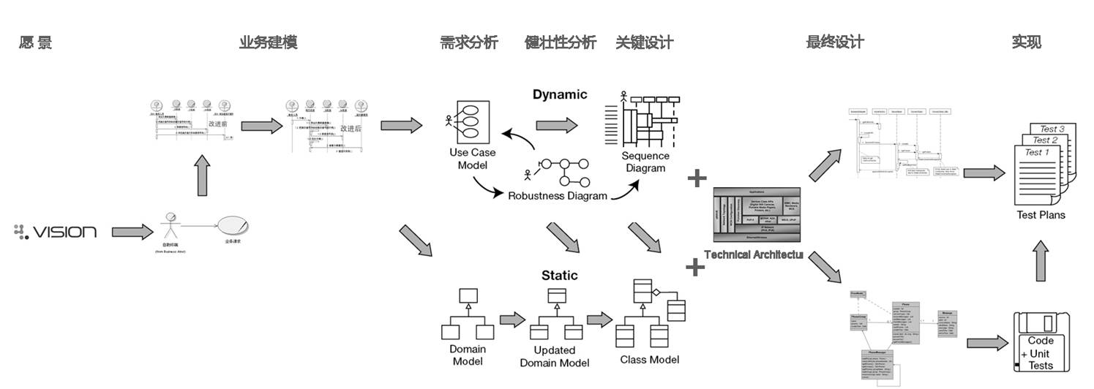
扩展ICONIX过程

Slide 27
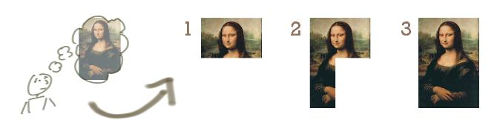
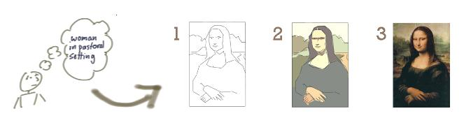
如何理解迭代与增量
增量：逐块建造
迭代：反复求精

Slide 28
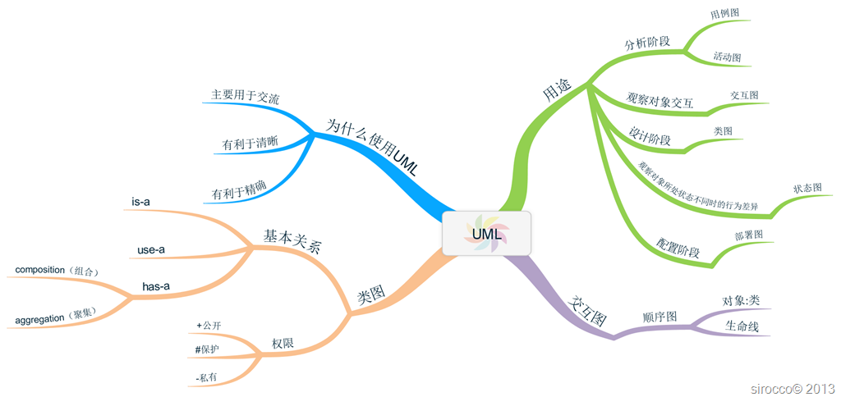
统一建模语言（UML，UnifiedModelingLanguage）
语言是用来表达和沟通思想的，UML承载着OOAD的思想

Slide 29
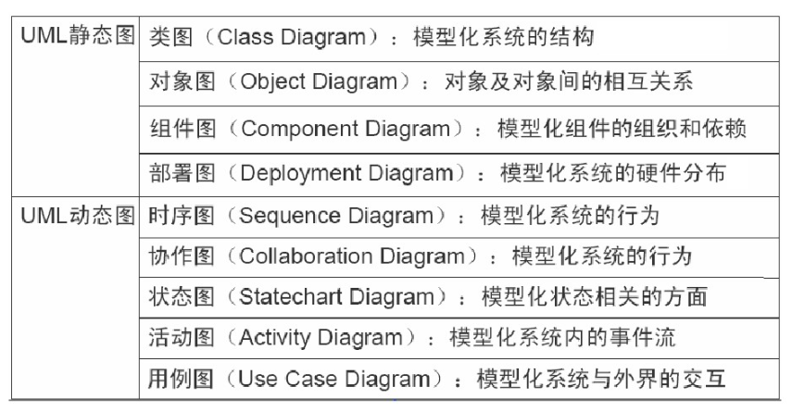
统一建模语言（UML，UnifiedModelingLanguage）

Slide 30
目录
一
软件工程学科概览
二
IT行业人才格局及成长路线
三
软件过程—软件工程的核心组成部分
四
本课程的要点说明

Slide 31
课程价值
1
如何从单兵作战转为团队合作，完成团队的协调与管理……
团队合作
2
掌握软件从无到有的整个过程……
Scrum、ICONIX
软件过程
3
实用的软件过程推演方法
用户故事、故事点、燃尽图、用例……
过程方法
4
实用的工具软件
Axure、EA……
实用工具

Slide 32



课程考核
期末60分
平时20分
实践20分
必修课，3学分。
缺勤或违反课堂纪律一次扣2分

Slide 33




学习建议
理解思想 掌握过程 掌握方法 了解工具
思想是重点；过程是方式；方法和工具是载体。
练中学、错中学，反复实践

Slide 34

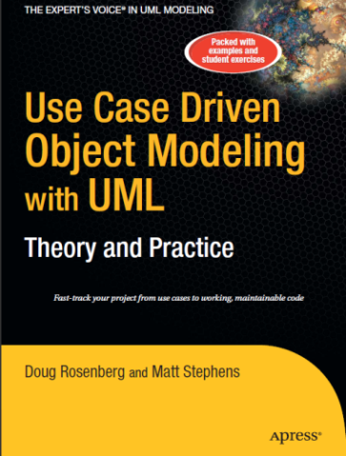

参考书目

Slide 35
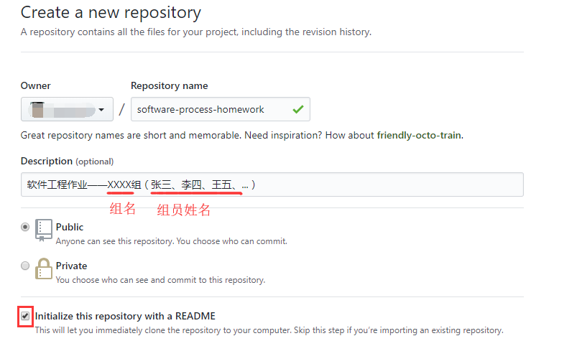
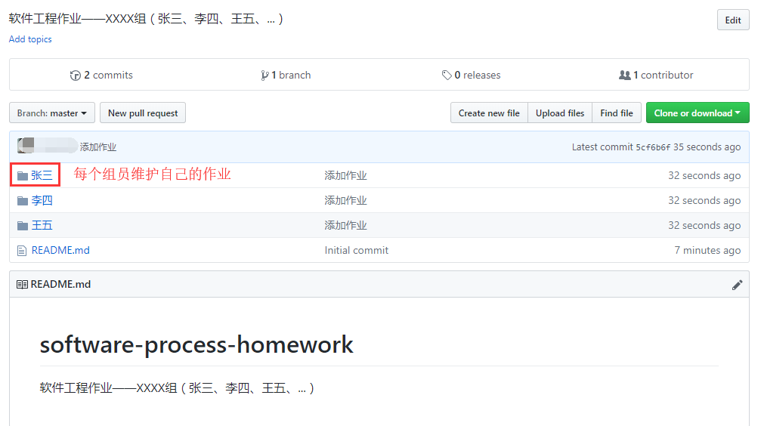
如何提交作业
使用GitHub进行作业管理
以组为单位，每组建立一个代码仓库（组长提供链接地址）
仓库中创建若干文件夹，文件夹名与组员姓名一一对应，用来提交各自的作业
每个组员完成作业后将其提交到仓库中对应自己的文件夹中

Slide 36
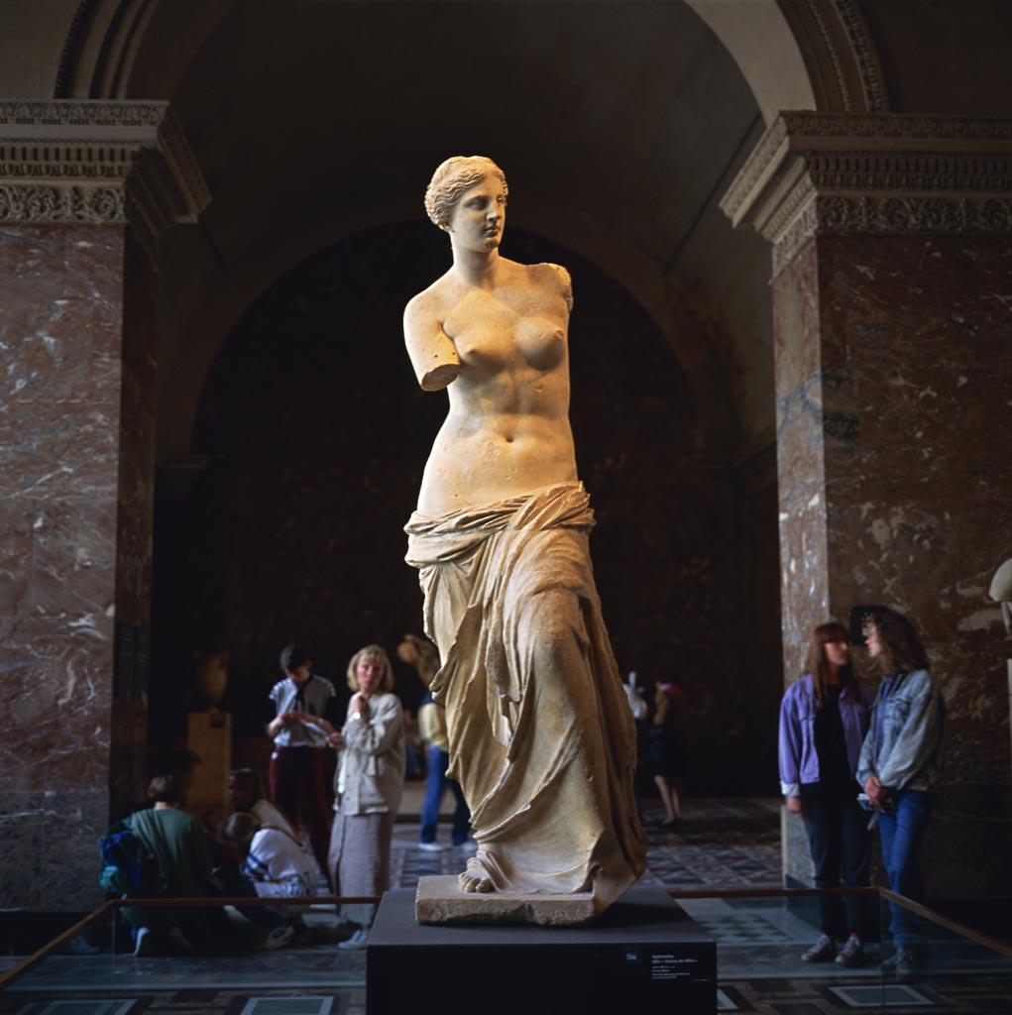
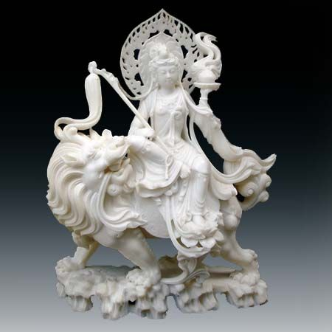
总结：匠人 vs. 大师
视野、文化、创新

Slide 37
THANKS

